Slide 1

Акселератор
АгроТехноУнивер. Осень 2023
М-зона
Наставник: Сивкова Татьяна Николаевна

Slide 2
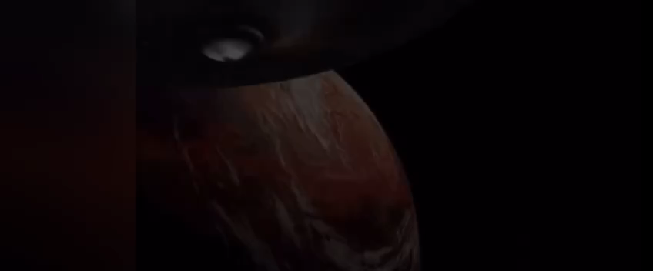

Slide 3
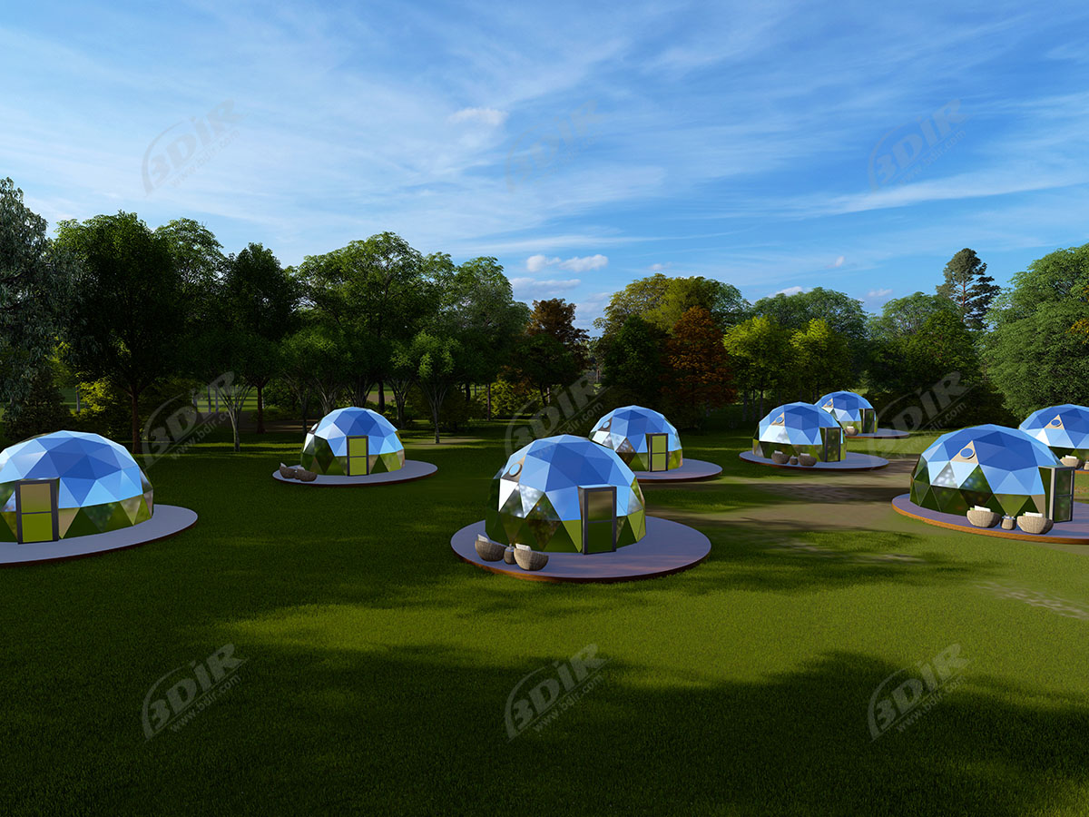
М-зона
Мы предлагаем создать особую зону отдыха - глэмпинг. Этот вид отдыха сочетает в себе комфорт, так необходимый современному человеку, а также красоту и величие природы, которые так редко теперь сопровождают жителей городов.
М-зона будет являться безопасным уголком, как для любителей спокойного отдыха, так и для истинных активистов.

Slide 4
Пользователь и его проблема
Пользователем нашей зоны отдыха может стать абсолютно любой человек современности. М-зона подойдет для людей, которые желают качественно и полноценно восстановить свои силы, насладиться природой и ощутить на себе необычные свойства данной местности.
Проблема пользователя:
1. Активный и интересный отдых зачастую обходится дорого в финансовом плане (затраты на перелет, бронирование отелей, трансфер, временные затраты на получение загранпаспорта);
2. Политическая ситуация в мире;
3. Относительно небольшое количество мест для отдыха в России за небольшие деньги;

Slide 5
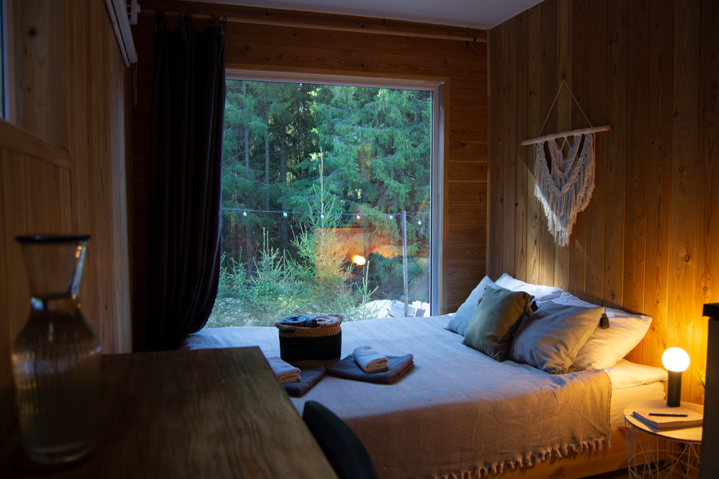
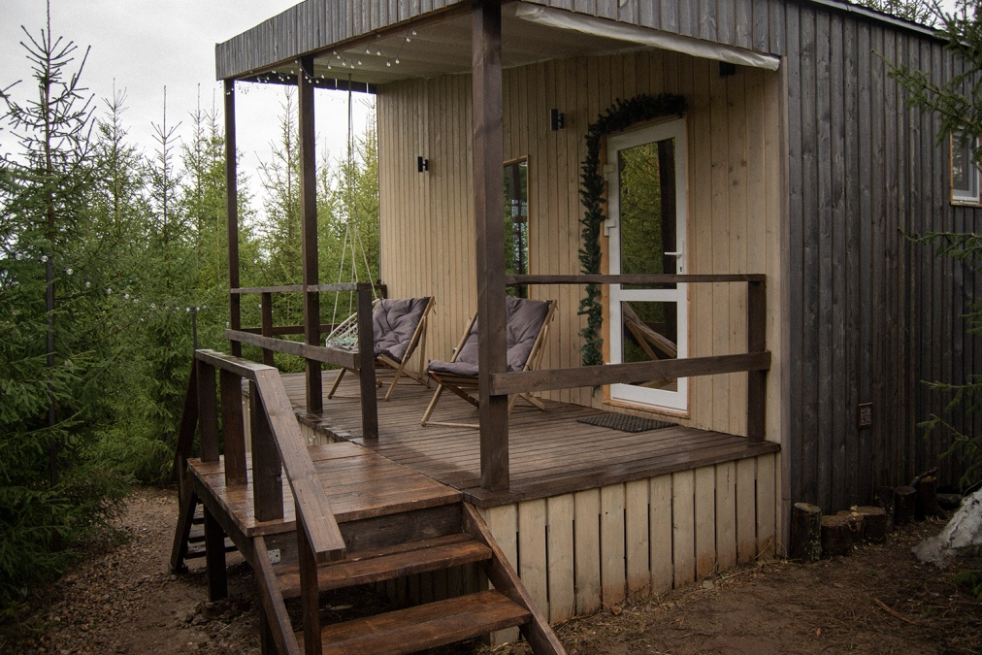
Аналоги решения
Глэмпинг «Холмистый»
Информация данная в их соцсетях:
″Холмистый - это возможность побыть поближе к природе, не уезжая при этом за много километров от города.
Всего три домика, два из которых рассчитаны на двоих и один - на четверых.
Мы постарались укомплектовать домики всем необходимым, чтобы вы могли комфортно провести время: туалет и душ с горячей водой, двуспальная кровать, необходимая бытовая техника, посуда. И конечно красивый вид на лес из большого панорамного окна.
У каждого домика есть своя терраса и мангальная зона.
К нам можно приехать с собакой.″
Цены стартуют от 6500 руб за сутки.

Slide 6
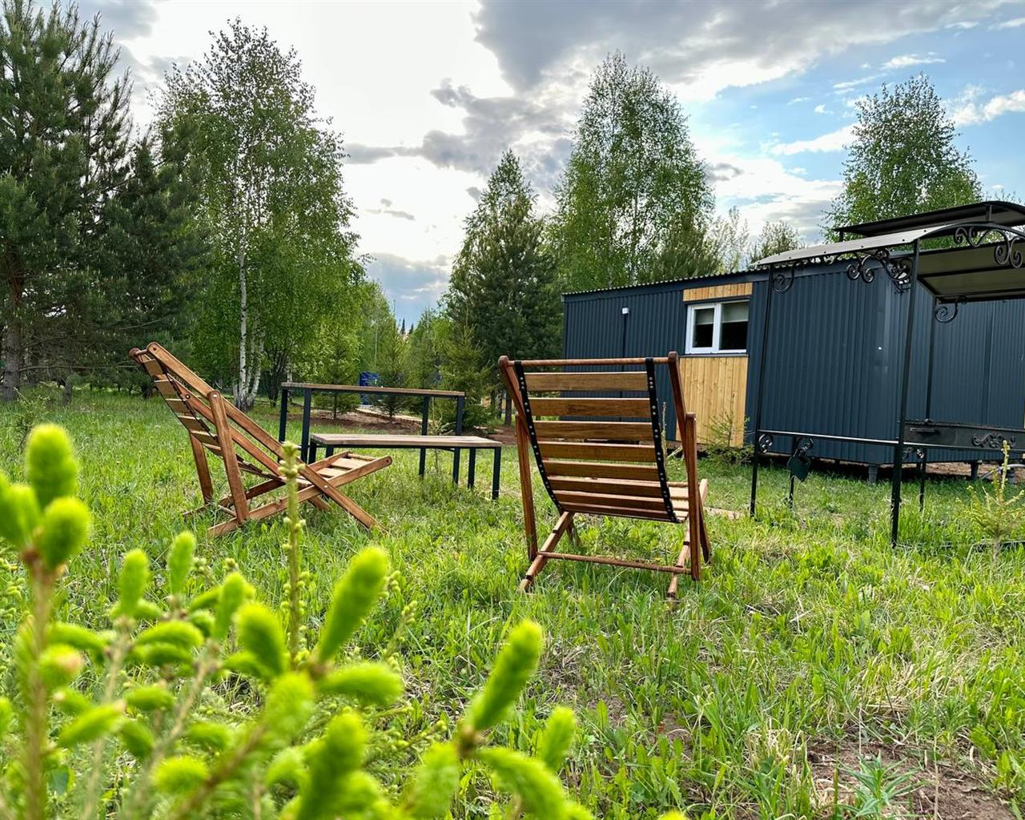
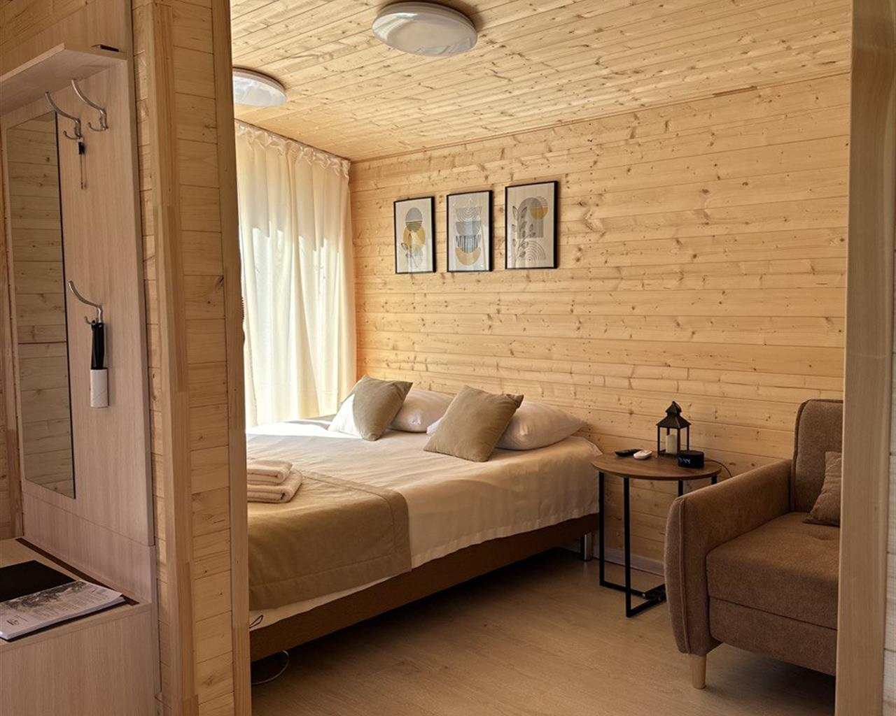
Глэмпинг «Ольховка Дачи»
Информация данная на их сайте:
″Два неповторимых домика с собственной территорией внутри дачного посёлка, в окружении соснового леса, всего в 30 минутах от города! Мы отдаем предпочтение семейному отдыху с детьми, в домиках спроектированы тёплые полы, и есть все необходимое для комфортного размещения с ребенком любого возраста! Вас ждет не только обслуживание на высшем уровне, но и дополнительные услуги, которые разнообразят семейный досуг: жаркая банька, прокат велосипедов, активные и настольные игры.″
Цены стартуют от 5000 руб за сутки.

Slide 7
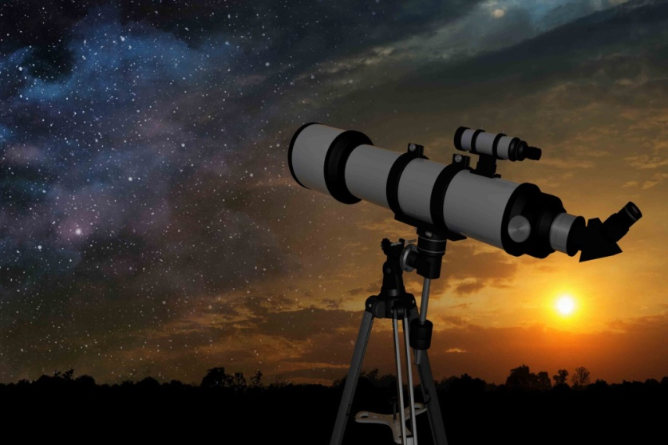
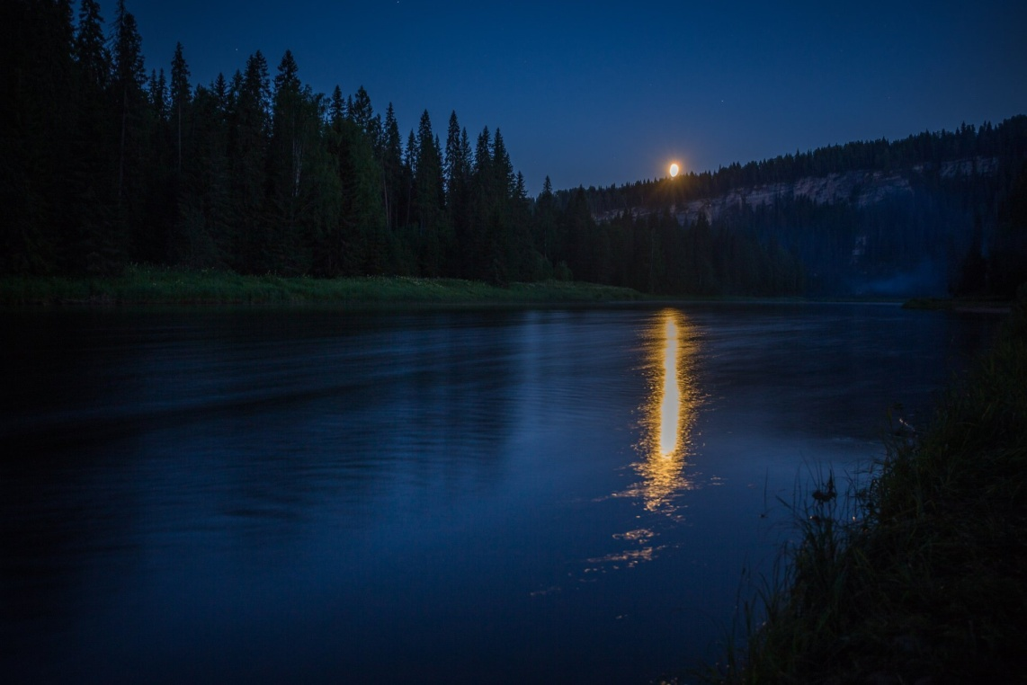
В отличие от других баз отдыха, наша зона будет оснащена:
1.Геокуполами с теплым стеклом;
2.Зоной с телескопами;
3.Уютным кафетерием;
Дневные и ночные экскурсии, по основным достопримечательностям местности ,с обсуждением интересных исторических фактов, а также поиски инопланетной жизни в аномальной зоне;

Slide 8
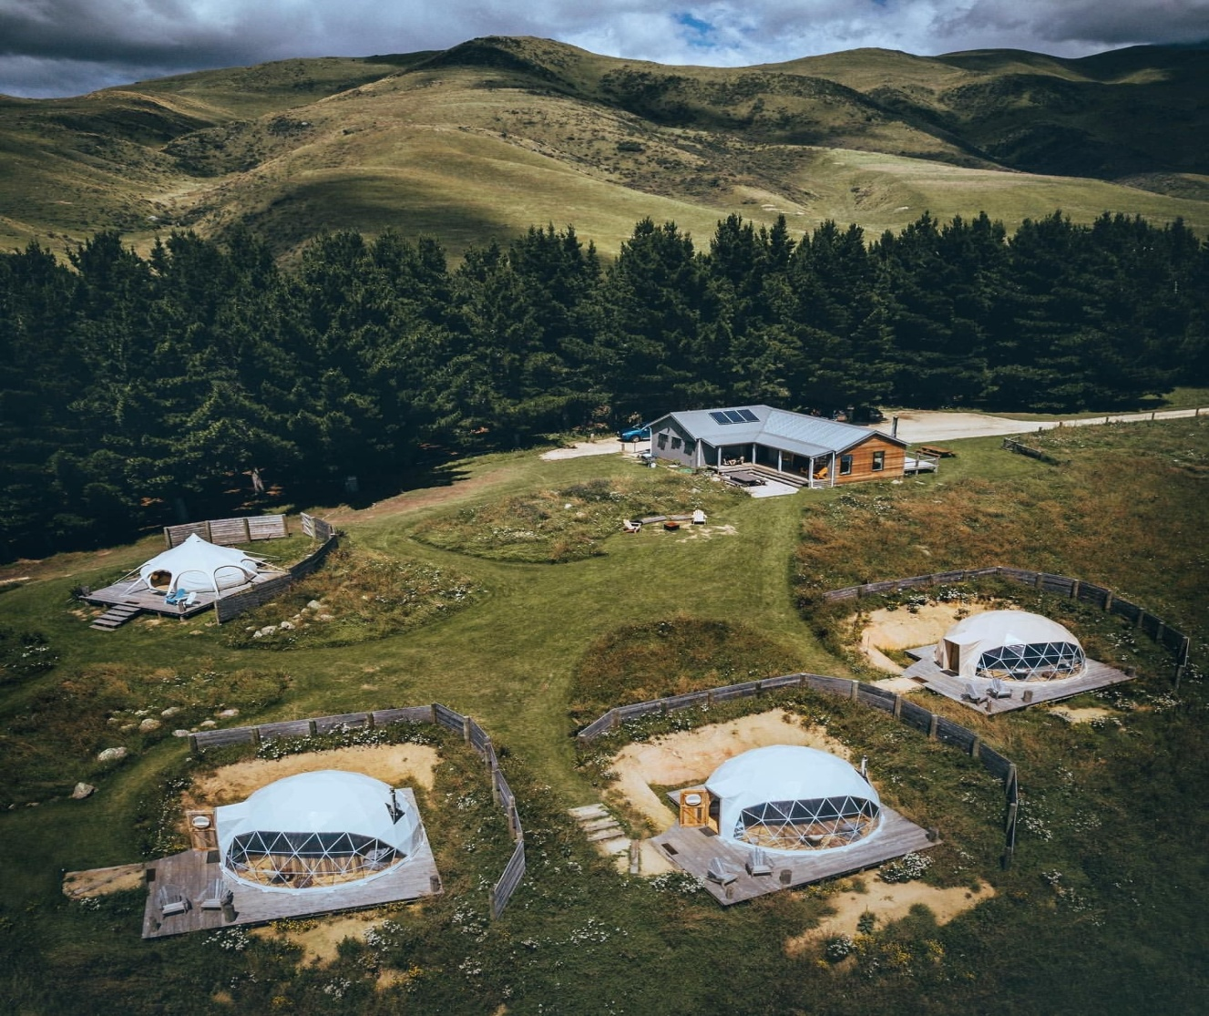
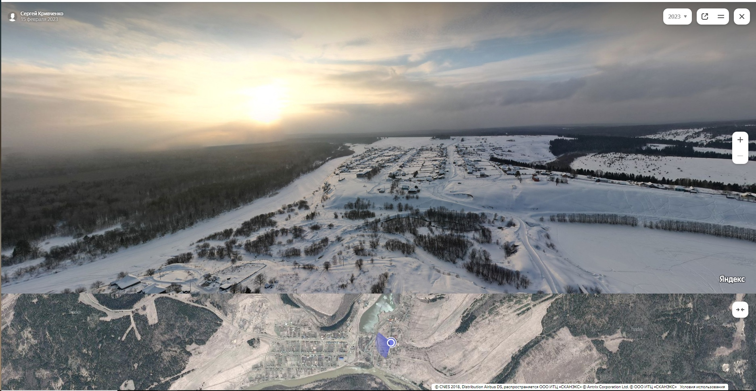
Результаты исследования: Прототип разработки

Slide 9
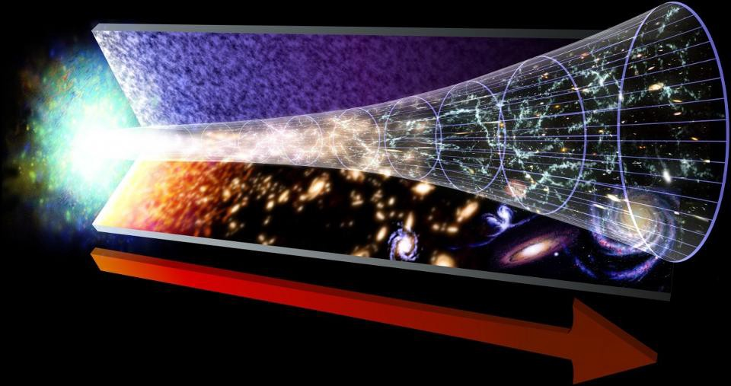
Откройте для себя новые явления и впечатления
По утверждениям уфологов, в зоне наблюдаются следующие явления:
разного рода неопознанные летающие объекты (НЛО),
светящиеся шары и подобные им тела, выстраивающиеся в правильные геометрические фигуры,
отражённый свет от разного рода фигур (в том числе человекоподобных) и объектов при использовании фотовспышки в ночное время,
изменение хода времени,
изменение заряда батареек и аккумуляторов фотоаппаратов и других электронных устройств,
звуковые миражи,
телепатические и визуальные контакты с «представителями внеземных цивилизаций»,
изменение направления течения реки Сылвы,
левитация различных предметов.

Slide 10
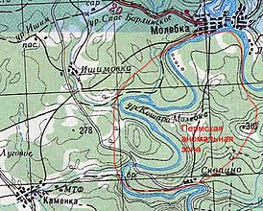
Ключевые выводы из исследования
1.Зона для отдыха с возможностью проживания и наблюдением за звездным небом, экосистемой и аномальностями
2. Нашими посетителями будут люди интересующиеся аномальными явлениями, астрономией и активным отдыхом.
3. Мы руководствуемся своими личными предпочтениями, нашим доходом иинтерсами людей.
4. Территориально располагается в России на границе Свердловской области и Пермского края, на левом берегу реки Сылва.

Slide 11
Таблица учёта стейкхолдеров (заинтересованных сторон)
Статус стейкхолдера (заинтересованной стороны) | Стейкхолдер (если известен – конкретная организация, орган государственной власти и т.д.) | Чего хочет (цели, интересы, предпочтения) | Что необходимо от него (Что может получить команда проекта) | Что предлагаем (Что может предложить команда, что бы заинтересовать)
Заказчик | Ростуризм | Развитие туризма в РФ | Прибыль | Интересный проект
Пользователь | Туристы | Бюджетный отдых за пределами города | Интересный отдых | Нестандартный отдых за небольшие деньги
Держатель ресурсов | Частное предприятие | Привлечение людей к интересному отдыху в необычных местах Пермского края | Прибыль | Необычный опыт в создании стартапа
Регулятор | Ростуризм | Развитие туризма | Прибыль/развитый туризм | Интересный проект

Slide 12
Экономика проекта: Рынок
Методы оценки
сверху-вниз | снизу-вверх
ТАМ | ТАМ
Оборот в российской туристической отрасли составил 2,5трлн рублей в год. Предположим 30% готовы к работе. То есть около 750 млрд/год. | Всего в пермском крае проживает 145 млн чел. Из них уберем 40% составляют безработные и пожилые. 58млн могут принеси 435 000 000 000
SAM | SAM
Предположим, что около 10% от всей туриндустрии в России- это глэмпинг. Получается, что оборот 7,5 млрд/год. | 401 глэмпинг*182500(5000 руб/сут/чел)*12 человек (можем принять в сутки)=8,78млрд/год.
SOM | SOM
Около 400 зарегистрированных глэмпингов в России на 2023 год. Если мы 401-ые, то оборот составит 180 млн.руб/год | 5000 руб*12чел*365 дней=21900000 руб/год
Формулирование рынка
отрасль | конечный потребитель
Внутренний туризм | Туристы, семьи, люди интересующиеся аномальными явлениями
география | конечный продукт
Россия | глэмпинг
назвать рынок
М-зона
ТАМ внутренний туризм в России
SAM рынок туризма в России
SOM сколько можно заработать на туризме.
435 млрд руб.
там
8,78 млрд руб
sam
219 млн руб
som

Slide 13
Структура издержек и бизнес-модель
Кто ваш клиент? (кто платит?) | Туристы, люди интересующиеся аномальными явлениями, семьи с детьми и с животными.
Ключевые виды деятельности (На чем именно и как проект будет зарабатывать - продажи, лицензирование, аренда, показ рекламы, комиссия и т.д.) | глэмпинг, продажа сувениров
Структура издержек, из которой складывается себестоимость вашего решения | заработанная плата сотрудников; стоимость сырья и требуемых для выпуска продукта материалов; траты на эксплуатацию и содержание необходимой техники и домов; расходы на топливо, электричество и водоснабжение.
Как вы будете продавать свой продукт/услугу потребителям? Бизнес модель (B2B, B2C, B2G) Каналы сбыта и распространения, маркетинг | Бизнес модели B2C Интернет реклама Сайты для туристов

Slide 14
Экономические расчеты
дома с теплым стеклом на 2 человека | 1 000 000
телескоп | 50 000
покупка земли | 3 000 000
Кафетерий | 1 500 000
дома с теплым стеклом на 4 человека | 2 000 000
сувениры | 500 000
оборудование | 600 000
принадлежности для проживания в домах | 200 000
кухонные принадлежности | 300 000
Электричество | 400 000
Водоснабжение | 600 000
Благоустройство территории | 1 000 000
выручка с каждого номера в сутки | 5000 руб
инвестиции | 6 млн.руб
выручка в год | 4.4 млн.руб
расходы | 1.5 млн. руб
срок окупаемость | 4 года

Slide 15
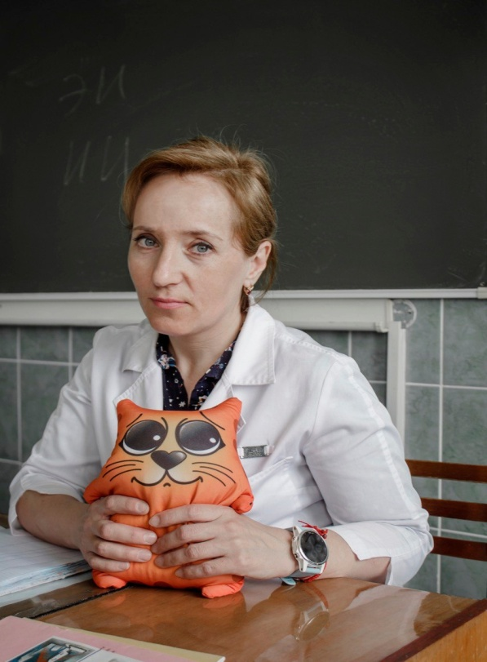
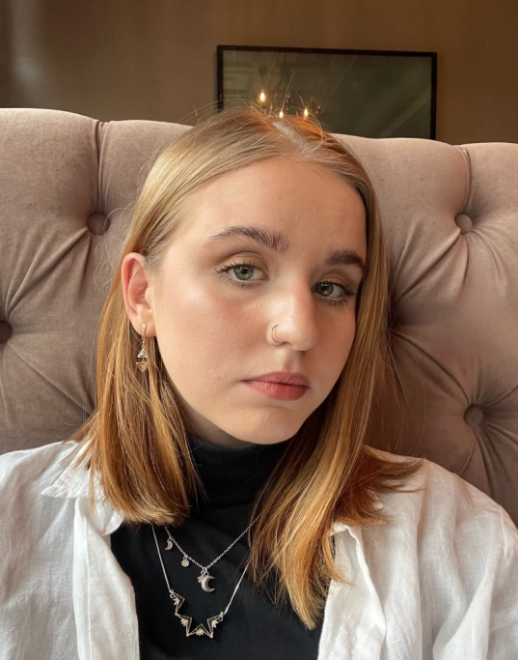
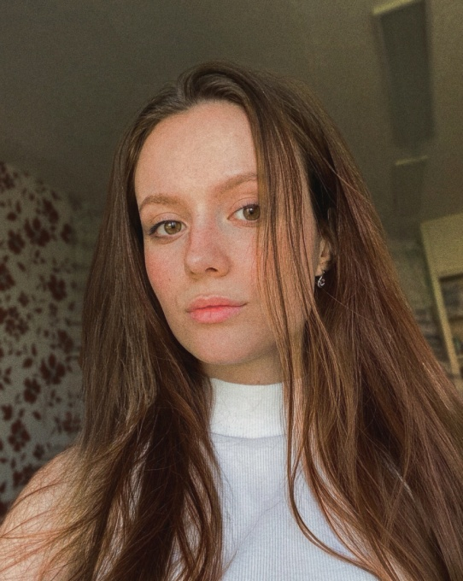
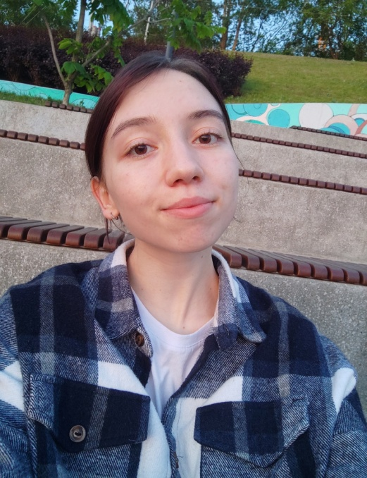
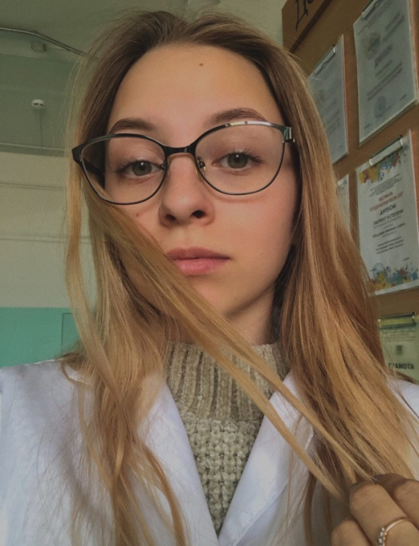
Команда
Деманова Карина
Эдуардовна
(рекламист)
Ровенская Виоллета
Владимировна
(контактер)
Сорокина Татьяна
Юрьевна
(системщик)
Белобородова Христина
Игоревна
(вебмастер)
Сивкова Татьяна
Николаевна
(руководитель)

Slide 16
Контакты
Сайт В разработке
Телефон +7 (919) 458 - 45-75
Email karina.demanova@yandex.ru

